Slide 1
керівник гуртків Монастириського БДЮТ Артем Олександра Василівна
Національно-патріотичне виховання на заняттях гуртків еколого-натуралістичного напрямку
керівник гуртків
Монастириського БДЮТ Артем Олександра Василівна
Notes:
Національно-патріотичне виховання на заняттях гуртків еколого-натуралістичного напрямку
керівник гуртків Монастириського БДЮТ Артем Олександра Василівна

Slide 2
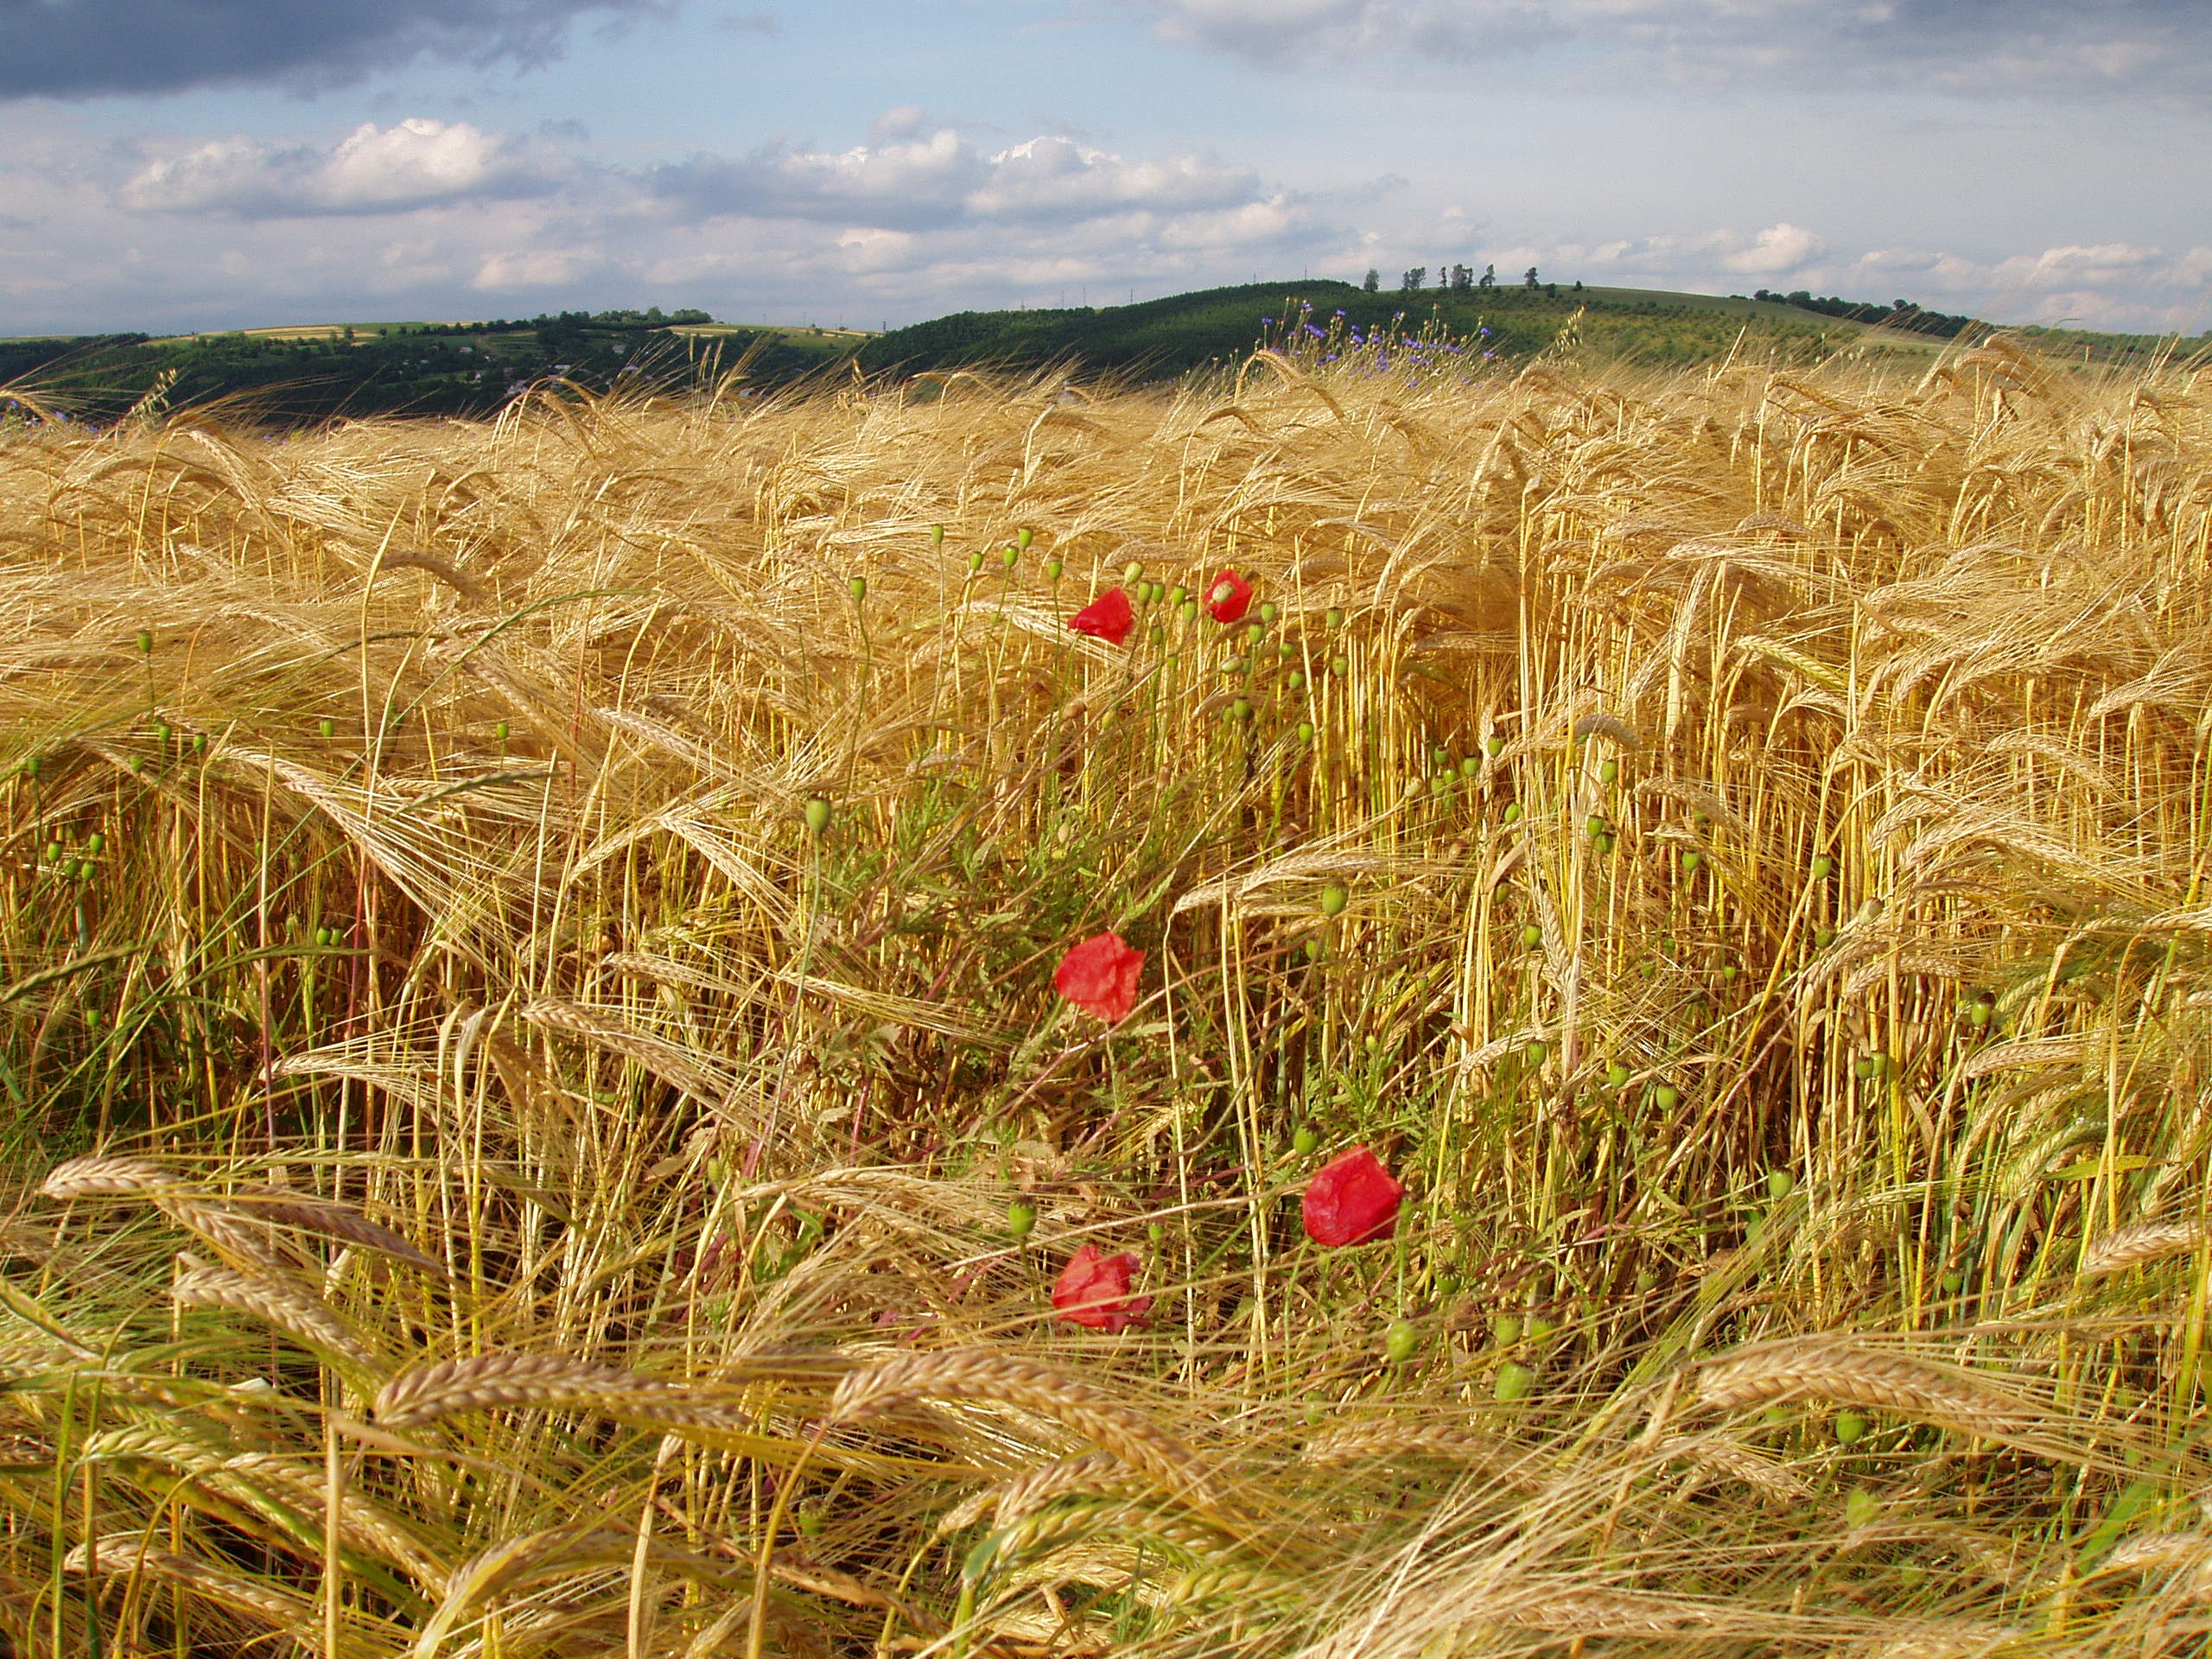
Національн
Патріотичне виховання - це сфера духовного життя, яка проникає в усе, що пізнає, робить, до чого прагне, що любить і ненавидить людина, яка формується
В. О. Сухомлинський.
Notes:
Національно-патріотичне виховання на заняттях гуртків еколого-натуралістичного напрямку

Slide 3
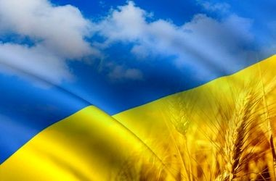
Метою патріотичного виховання є становлення громадянина - патріота України, готового самовіддано розбудовувати її як незалежну, демократичну, правову, соціальну державу, забезпечувати її національну безпеку, знати свої права та обов’язки, цивілізовано відстоювати їх, сприяти єднанню українського народу, громадянському миру і злагоді у суспільстві.

Slide 4
Основні завдання патріотичного виховання гуртківців:
• формування любові до рідного краю (причетності до рідного дому, сім'ї, міста);
• формування духовно-моральних взаємин;
• формування любові до культурного спадку свого народу;
• виховання любові, поваги до своїх національних особливостей;
• почуття власної гідності як представників свого народу;
• толерантне ставлення до представників інших національностей, до ровесників, батьків, сусідів, інших людей.

Slide 5
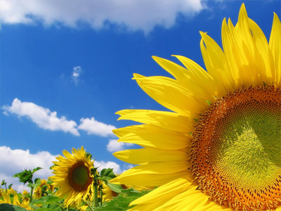
ДО ОСНОВНИХ ЗАВДАНЬ ПАТРІОТИЧНОГО ВИХОВАННЯ ГУРТКІВЦІВ НАЛЕЖАТЬ: • формування любові до рідного краю (причетності до рідного дому, сім'ї, міста); • формування духовно-моральних взаємин; • формування любові до культурного спадку свого народу; • виховання любові, поваги до своїх національних особливостей; • почуття власної гідності як представників свого народу; • толерантне ставлення до представників інших національностей, до ровесників, батьків, сусідів, інших людей.
Якщо розглядати патріотизм через поняття „ставлення”, можна виділити декілька напрямків:
1) ставлення до природи рідного краю, рідної країни; 2) ставлення до людей, які живуть в рідній країні; 3) ставлення до моральних цінностей, традицій, звичаїв, культури; 4) ставлення до державного устрою.

Slide 6
Заняття гуртків
Тематичні виховні заходи
Природоохоронні експедиції, операції ,акції .
Ознайомлення з історією рідного краю, звичаями і традиціями українського народу, видатними людьми України тощо.
Національно-патріотичне
виховання
Пізнавально- тематичні екскурсії і походи у природу
Екологічні
ігри
та
конкурси
Екологічні проекти

Slide 7
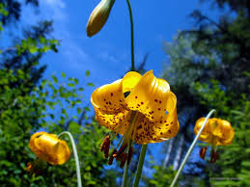
З метою формування у вихованців почуття любові до природи, рідного краю необхідно включати у навчально-виховний процес пізнавальні тематичні екскурсії в поле, в ліс, на берег озера чи річки, які збагачують духовне життя гуртківців, стимулюють бажання більше побачити, більше зробити для збереження природного середовища.
На заняттях гуртків доцільно використовувати такі елементи національної культури як народні перекази, легенди, оповіді, загадки, пісні, думи, прислів’я та прикмети про наших супутників – рослин і тварин, які дійшли до нас із сивої давнини;
приділяти увагу рослинам-символам України – калині, вербі, дубу, тополі, маку,барвінку,чорнобривцям. Ефективним у цьому випадку буде використання дослідницької діяльності учнів.

Slide 8
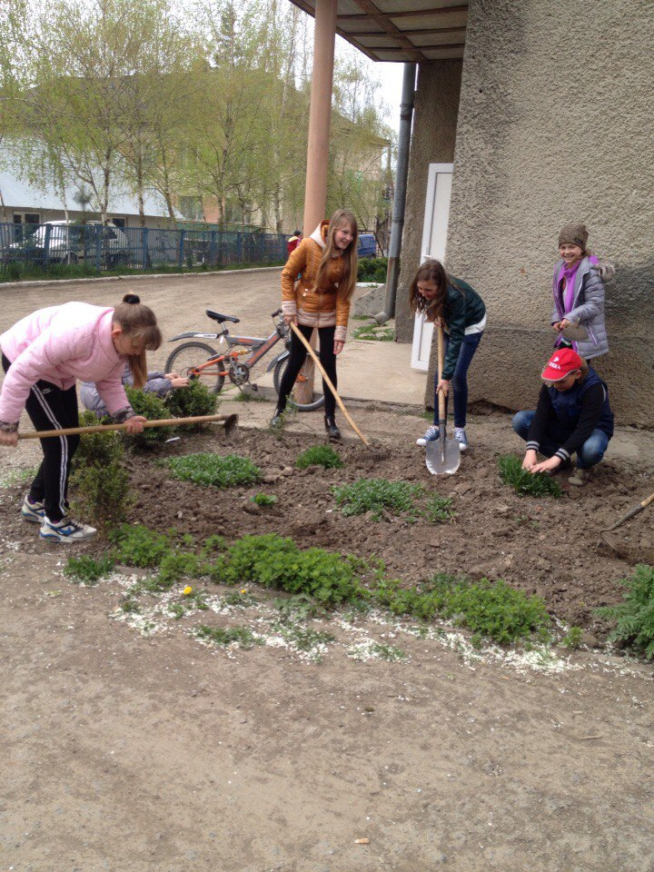
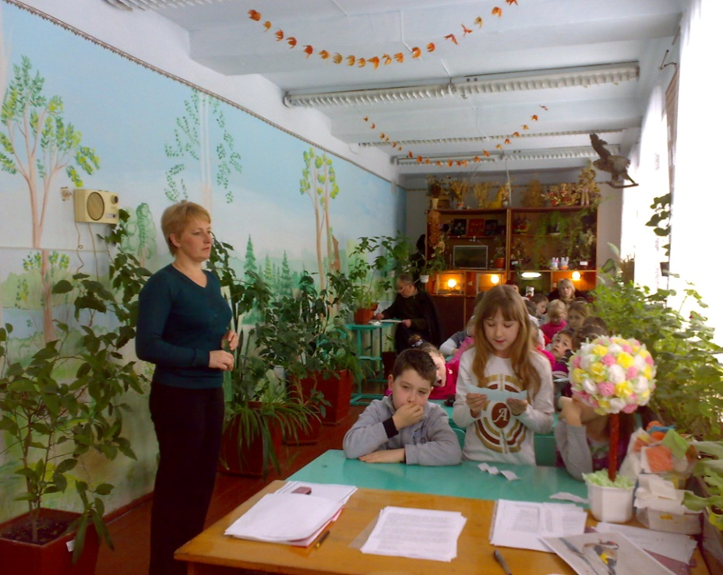
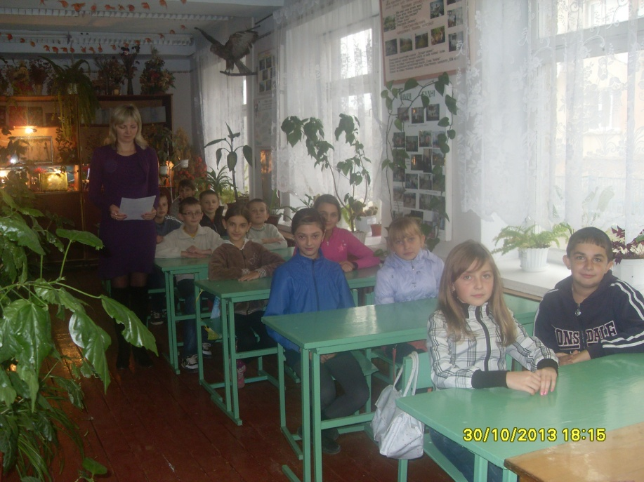
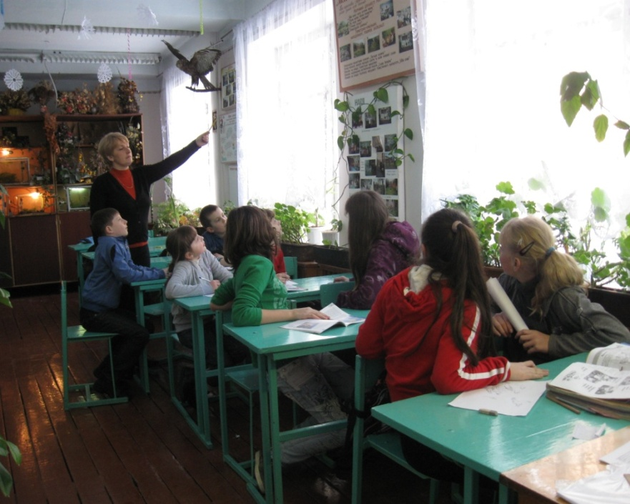
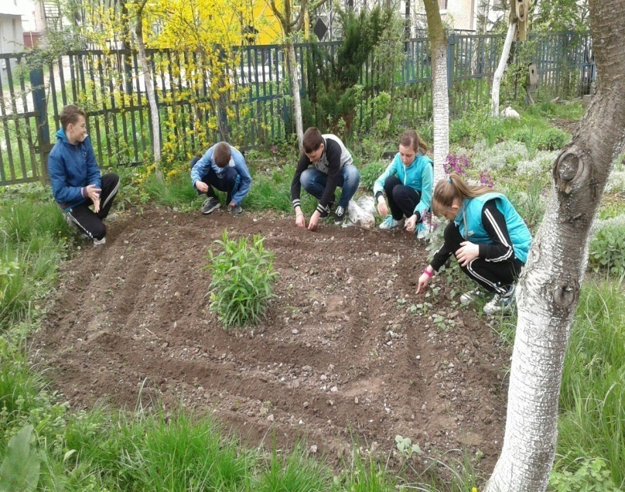
Заняття гуртків

Slide 9
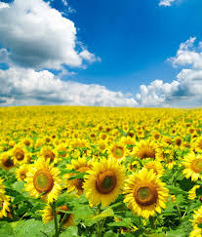
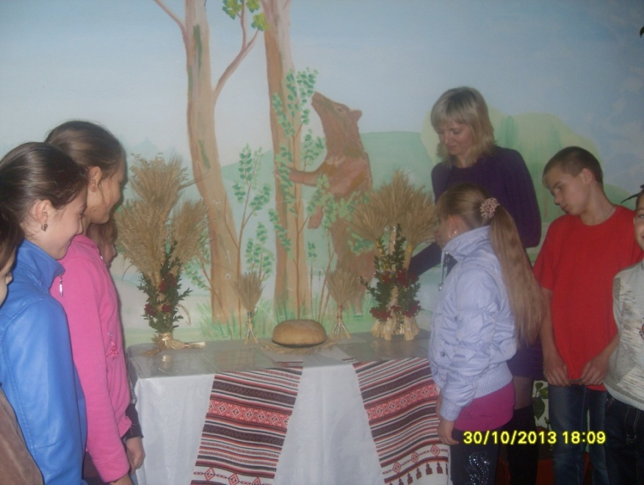
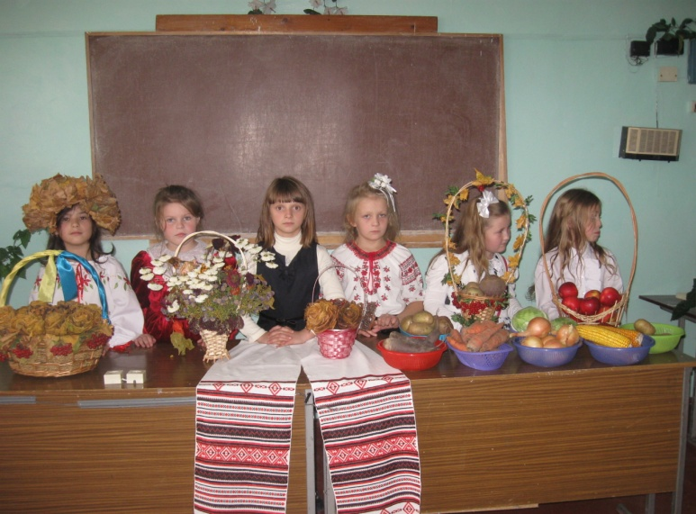
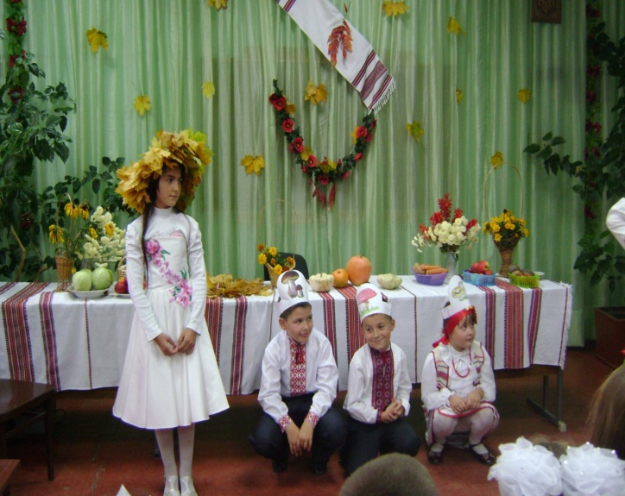
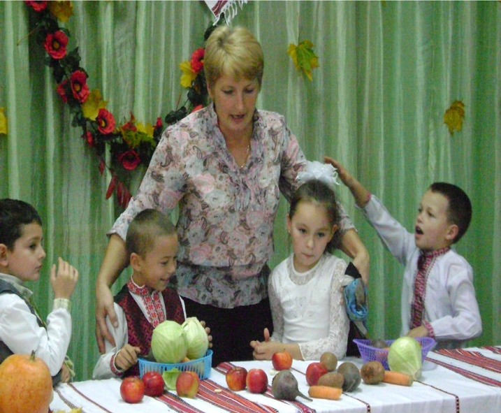
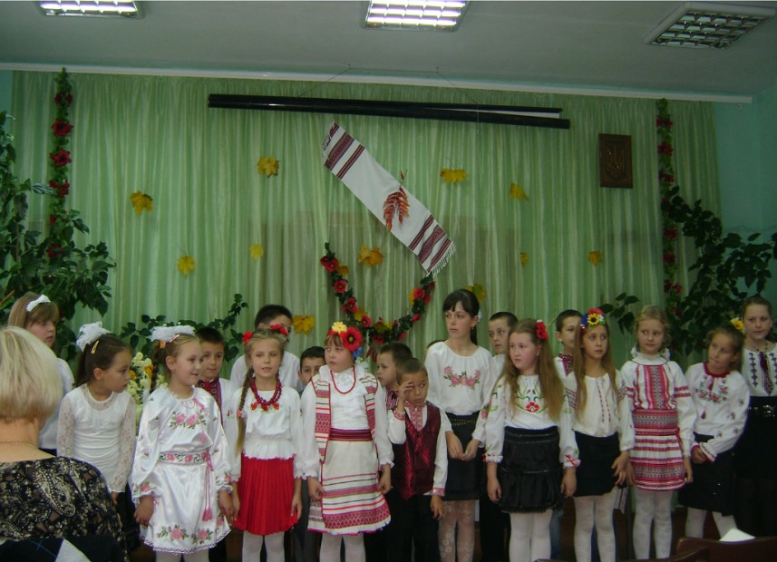
Тематичні виховні заходи

Slide 10
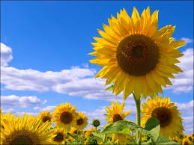
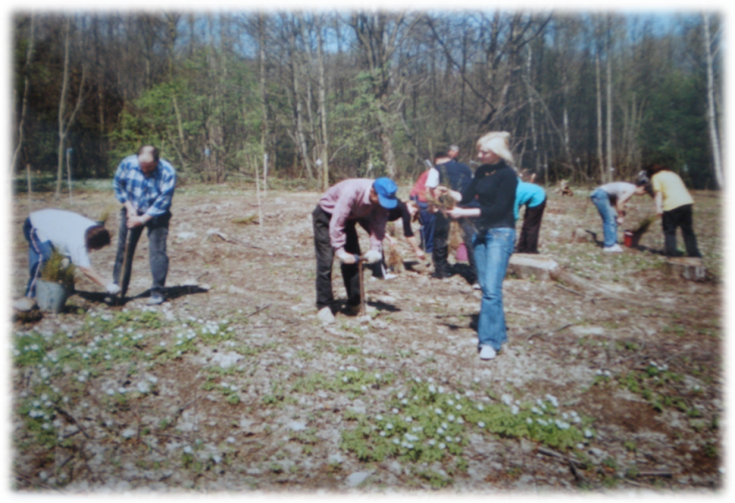
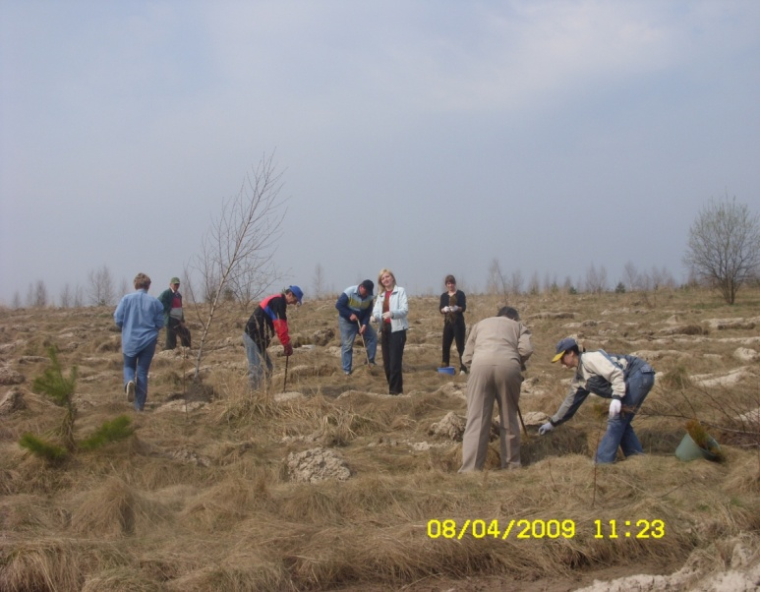
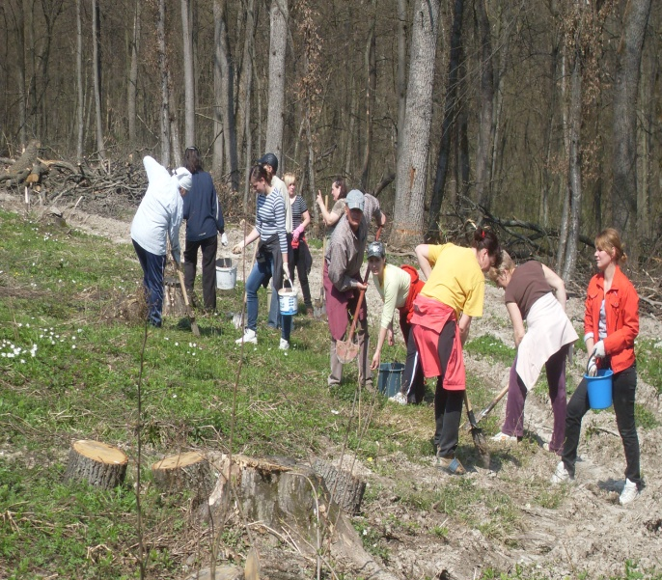
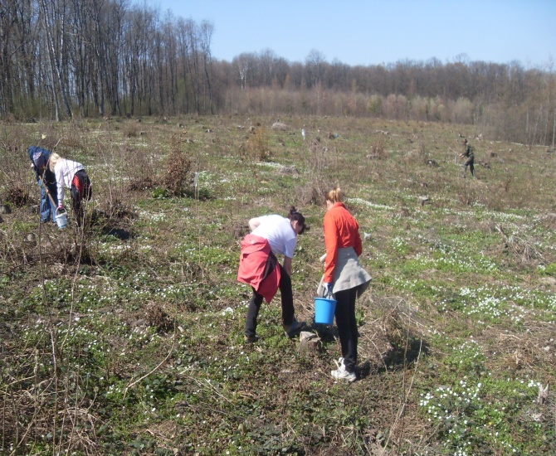
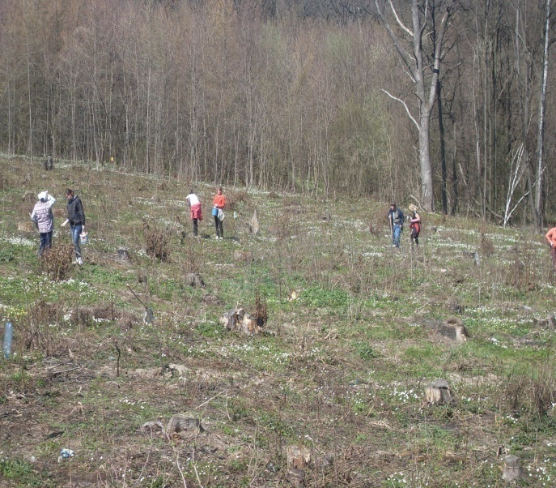
Участь у туристсько-краєзнавчому екологічному конкурсі «Посади калину»
Допомога Криницькому лісництву
Допомога Монастириському лісництву
Допомога Монастириському лісництву.

Slide 11
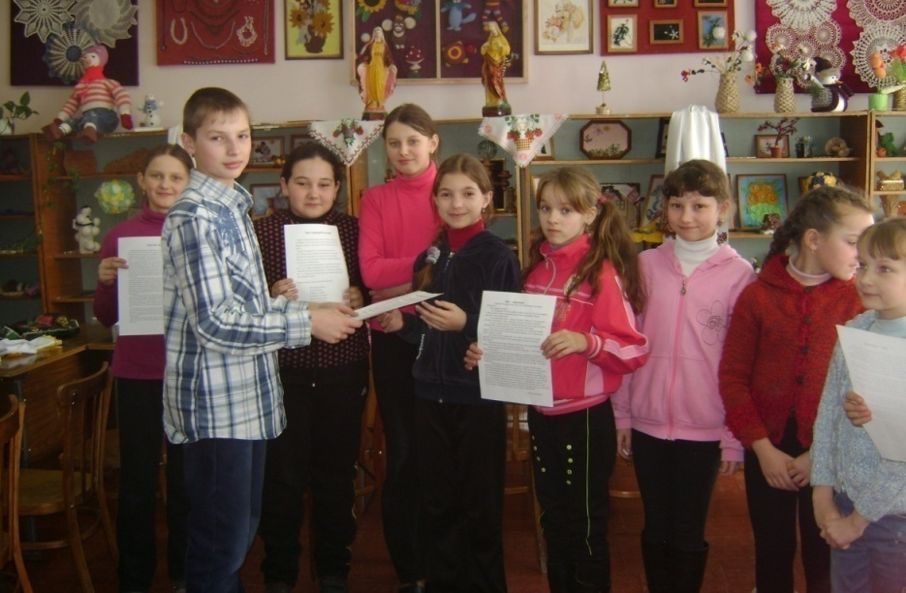
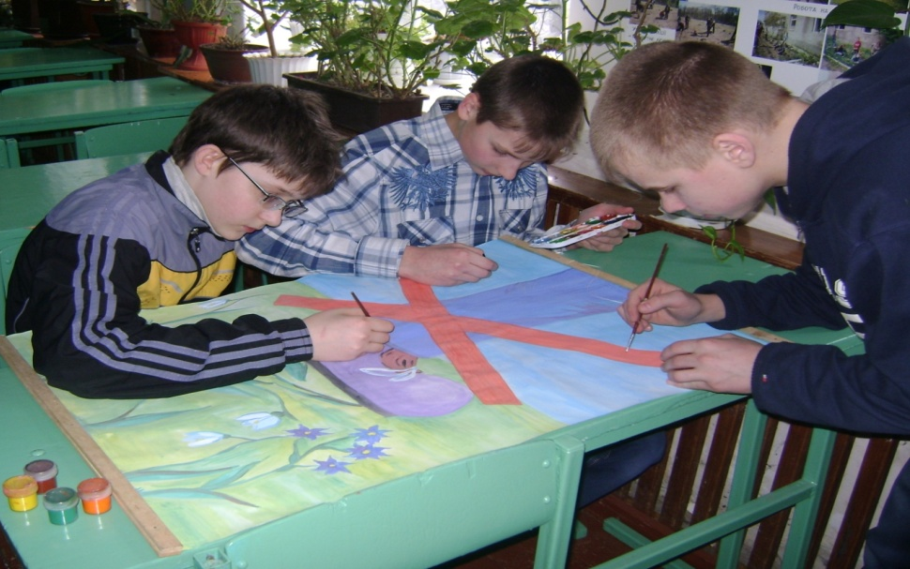
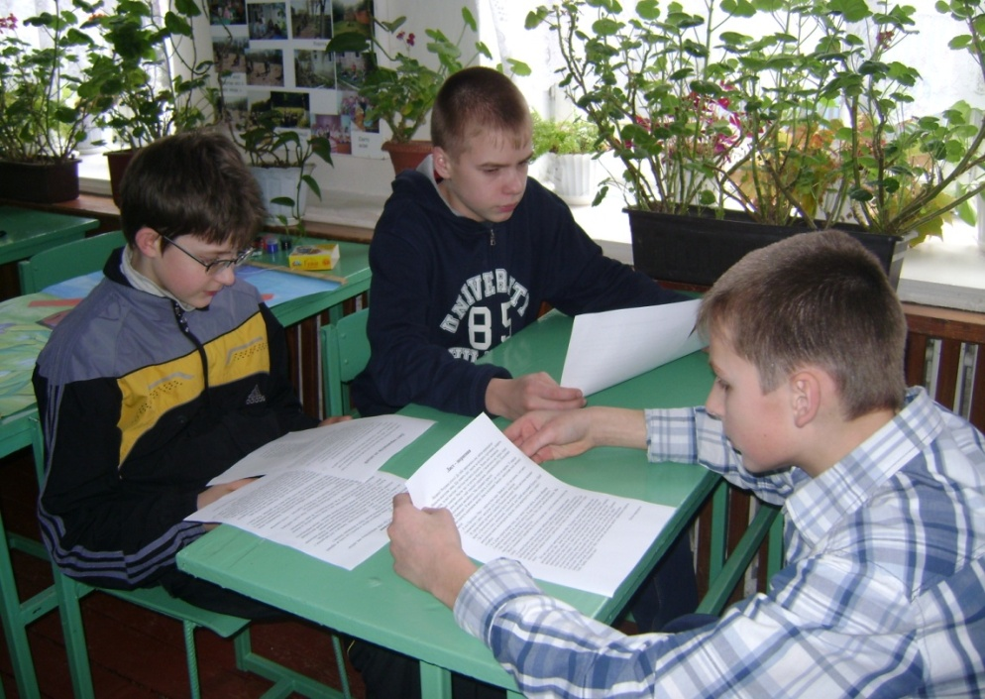
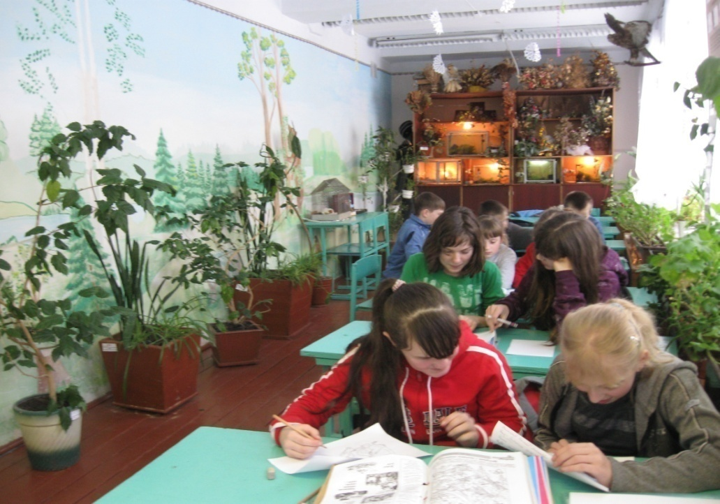
Екологічні проекти

Slide 12
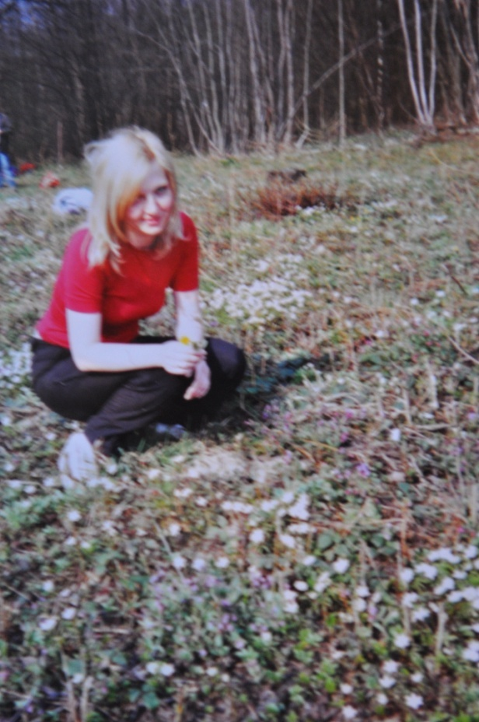
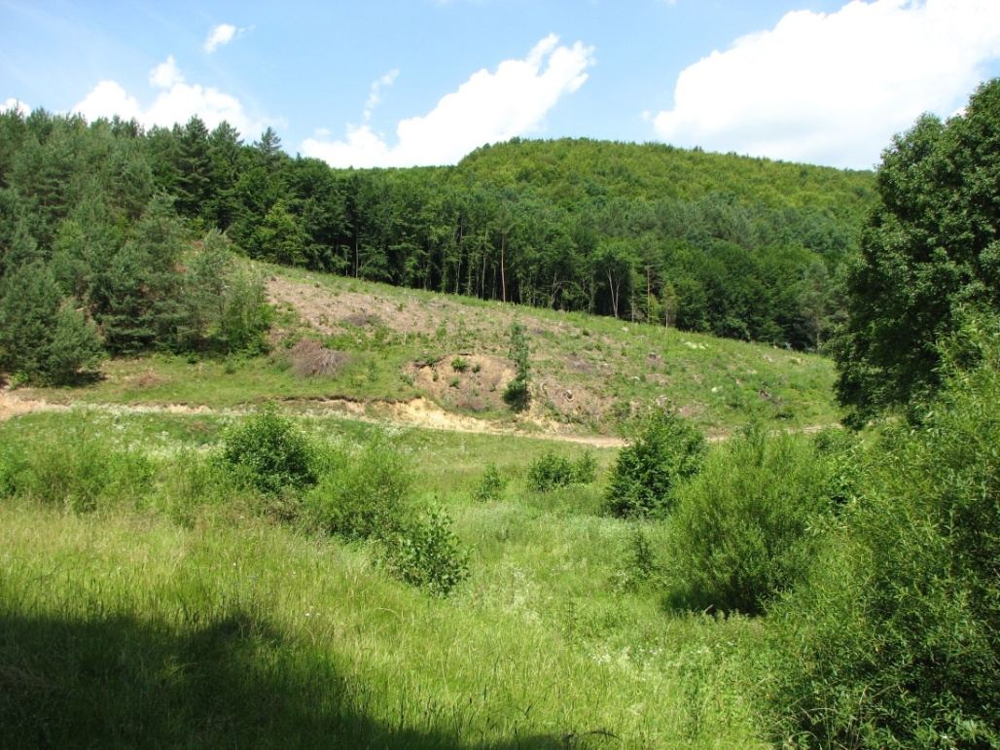
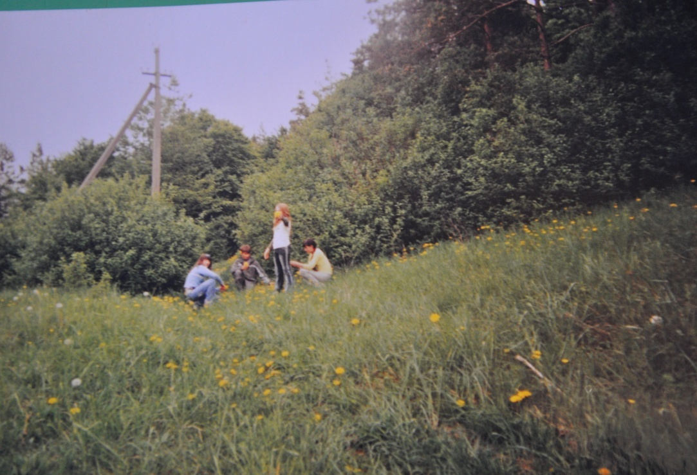
Пізнавально- тематичні екскурсії і походи у природу

Slide 13
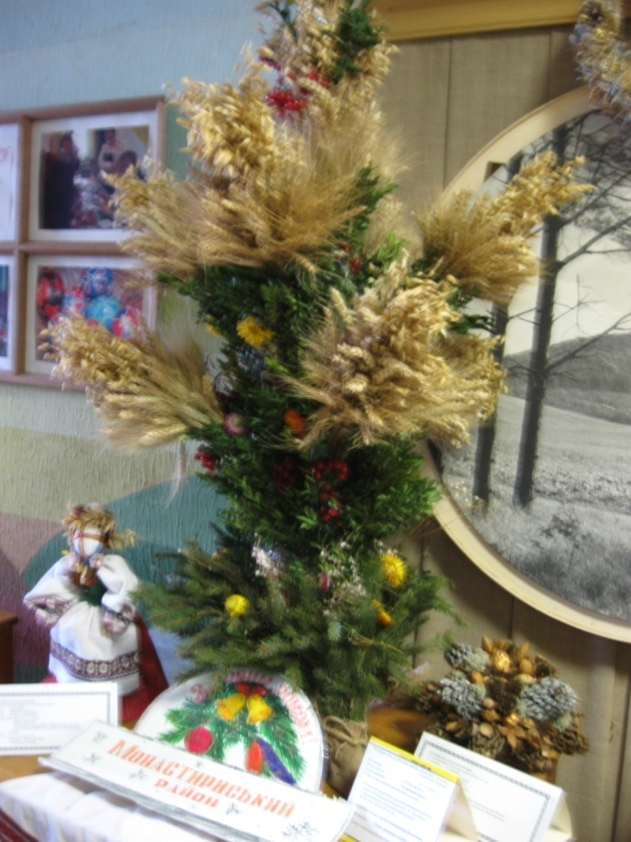
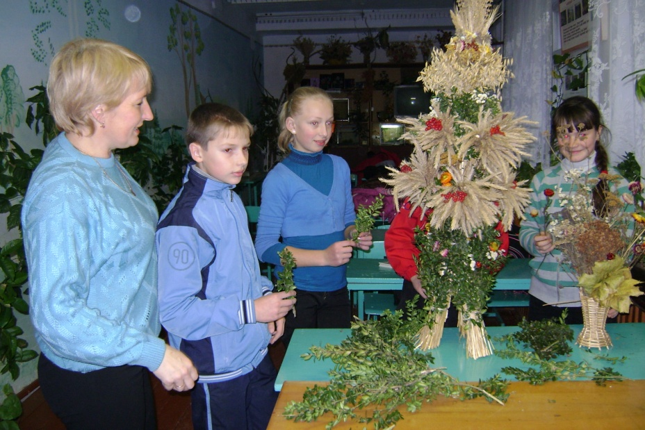
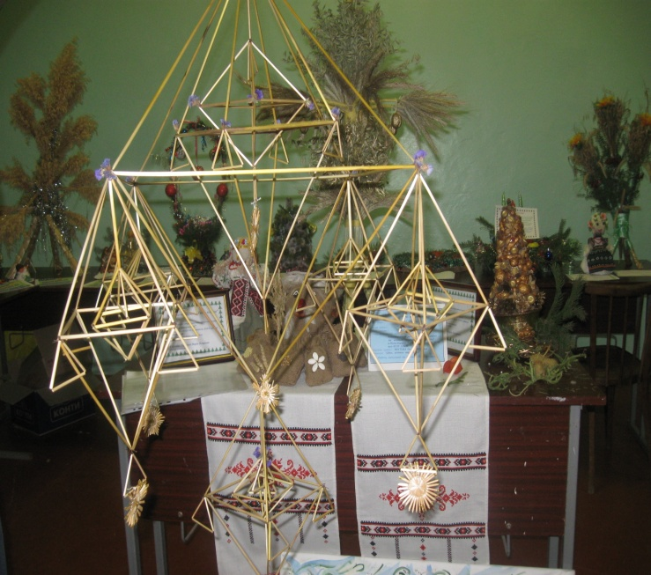
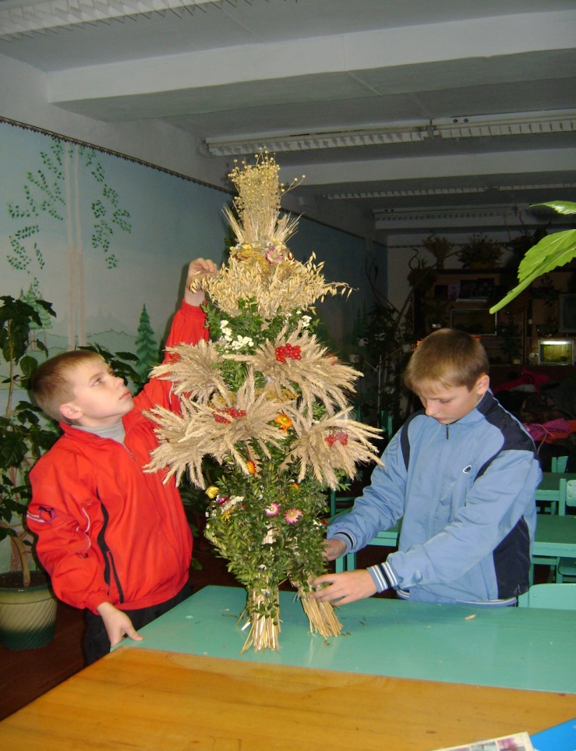
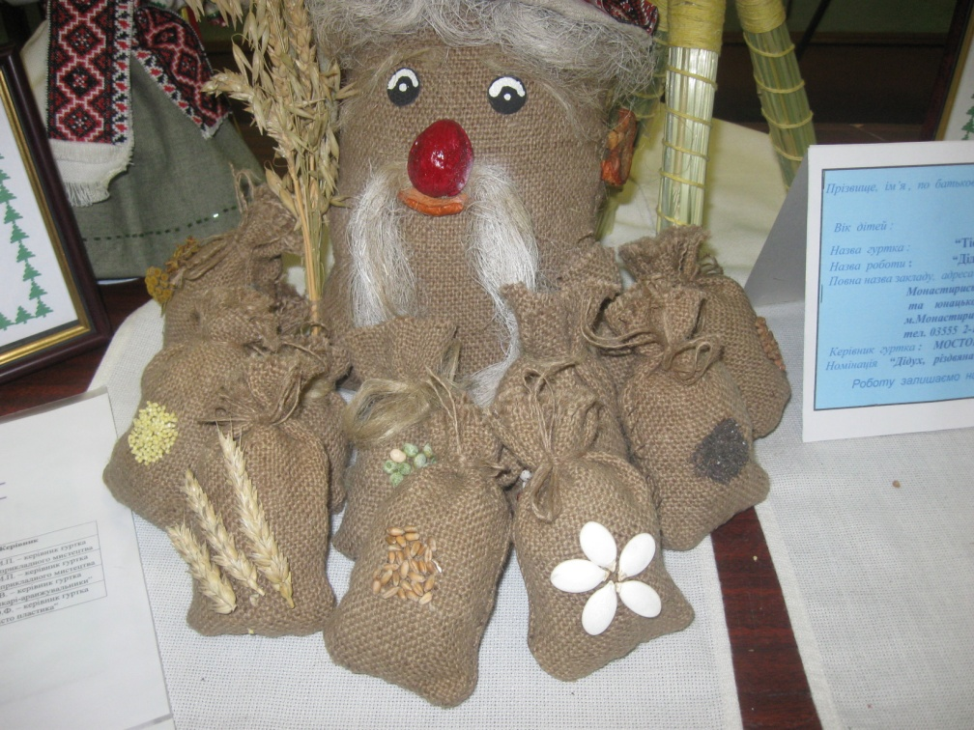
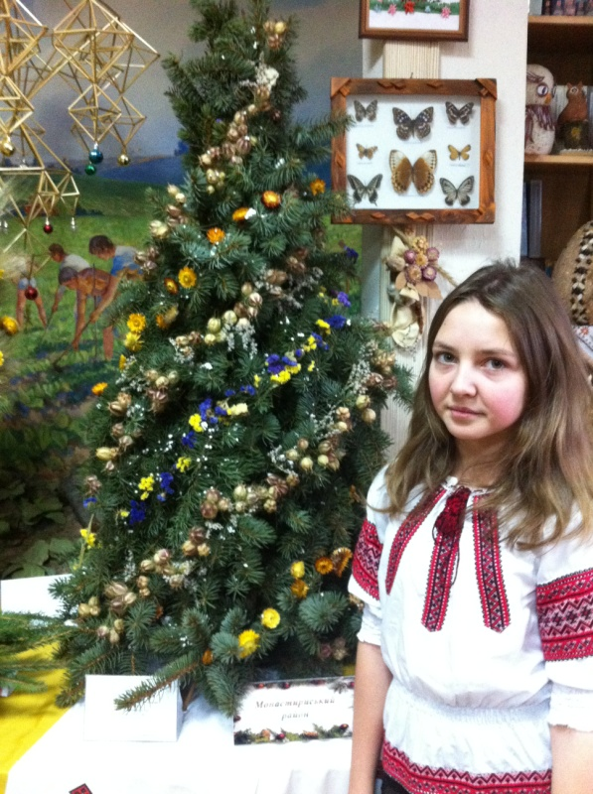
Ознайомлення з звичаями і традиціями українського народу

Slide 14
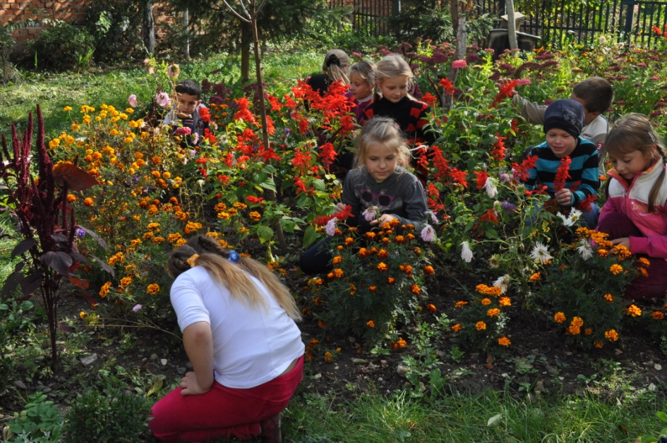
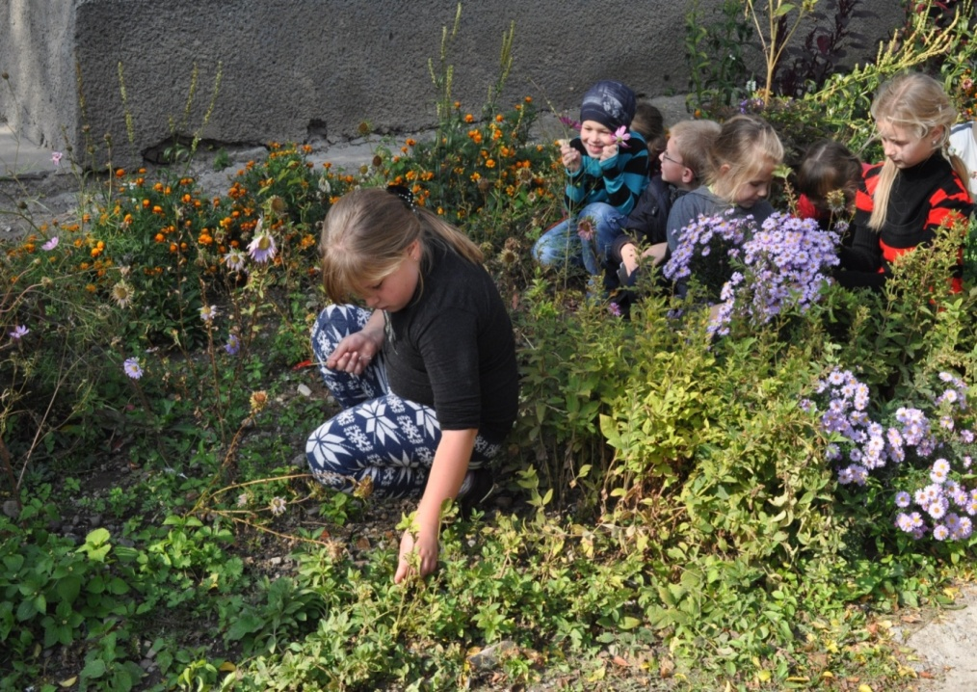
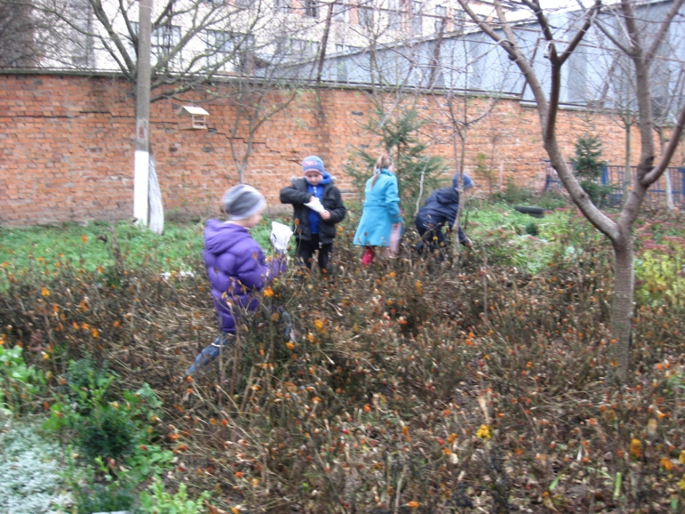
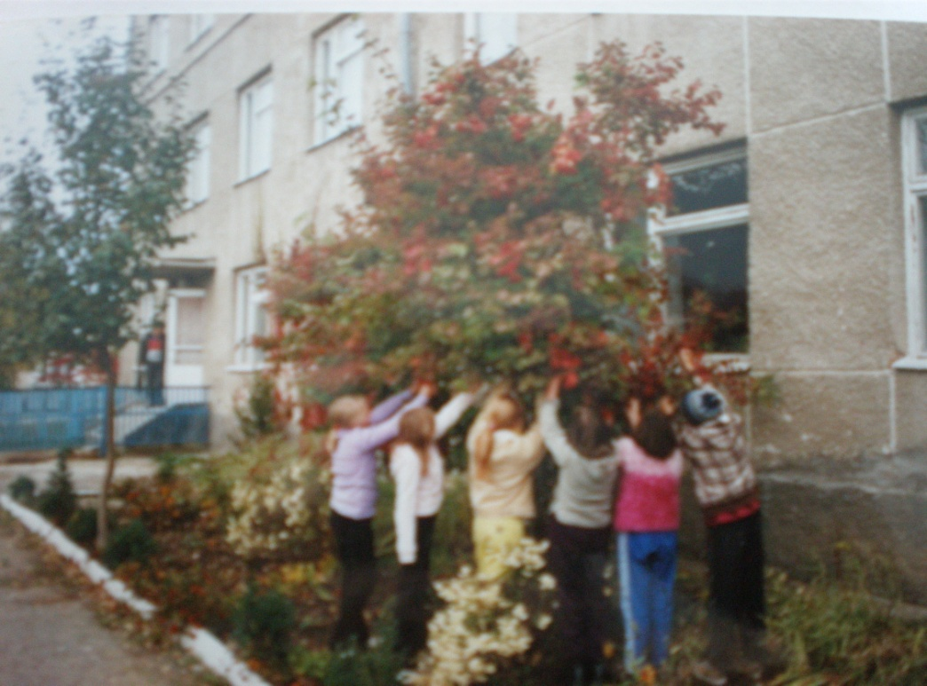
Догляд за рослинами –символами України

Slide 15
Чи знаєш, ти, хто справжній патріот? Це той, хто любить українську мову, Хто знає материнську колискову. Хто береже коріння свого роду. Хто любить поле, річку, степ і гай, Й життя своє віддасть за рідний край.

